Slide 1
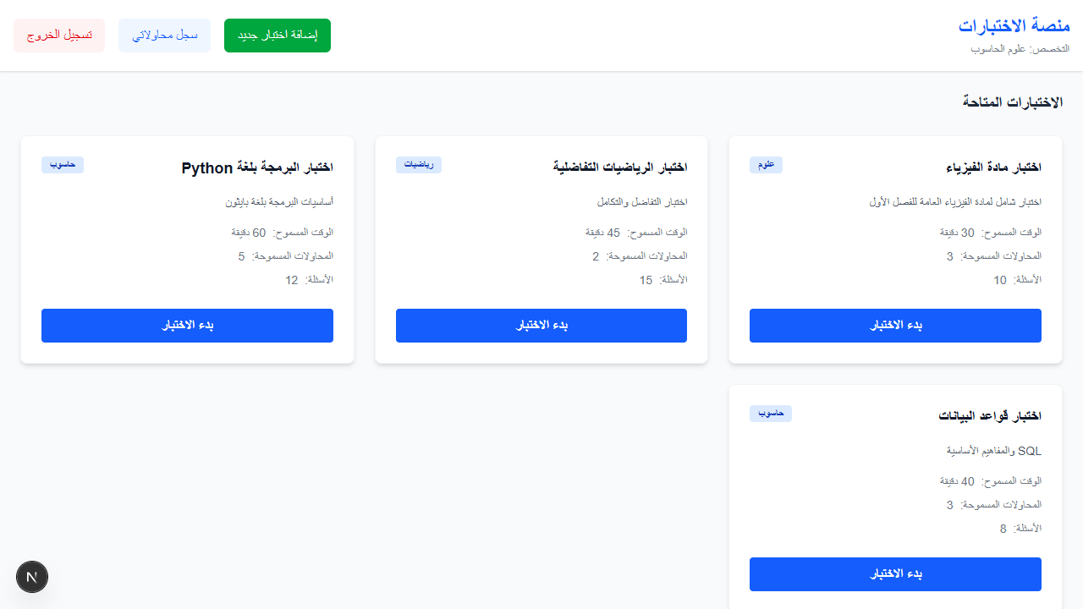
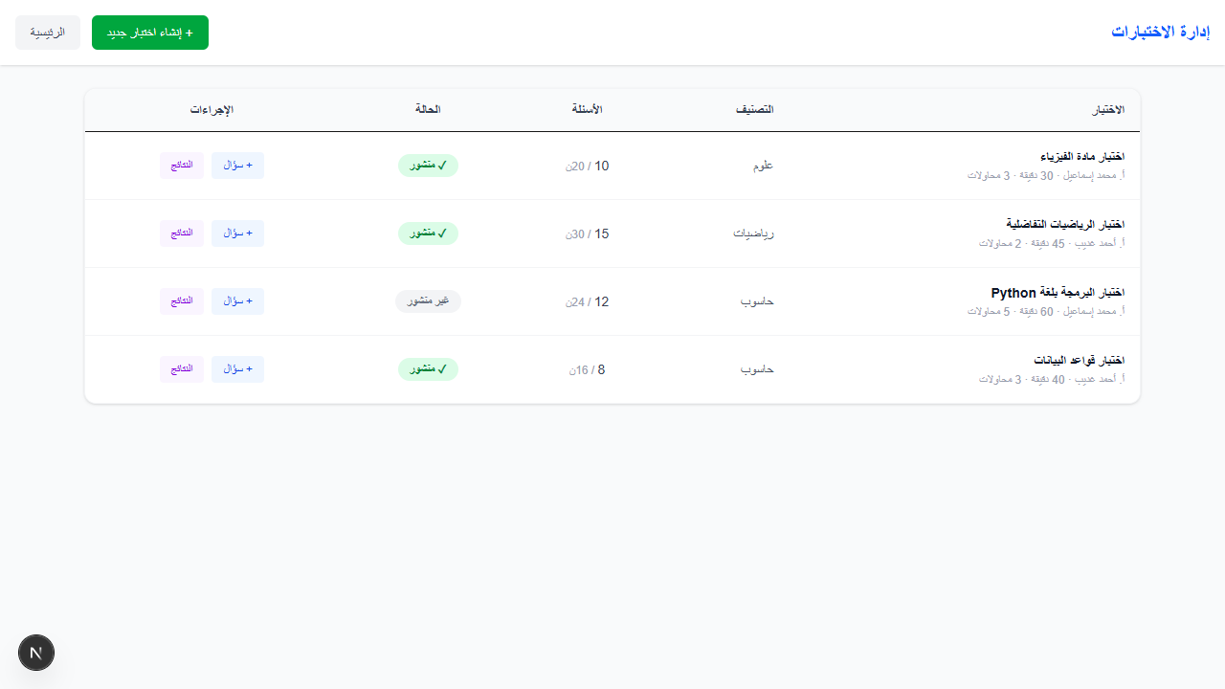
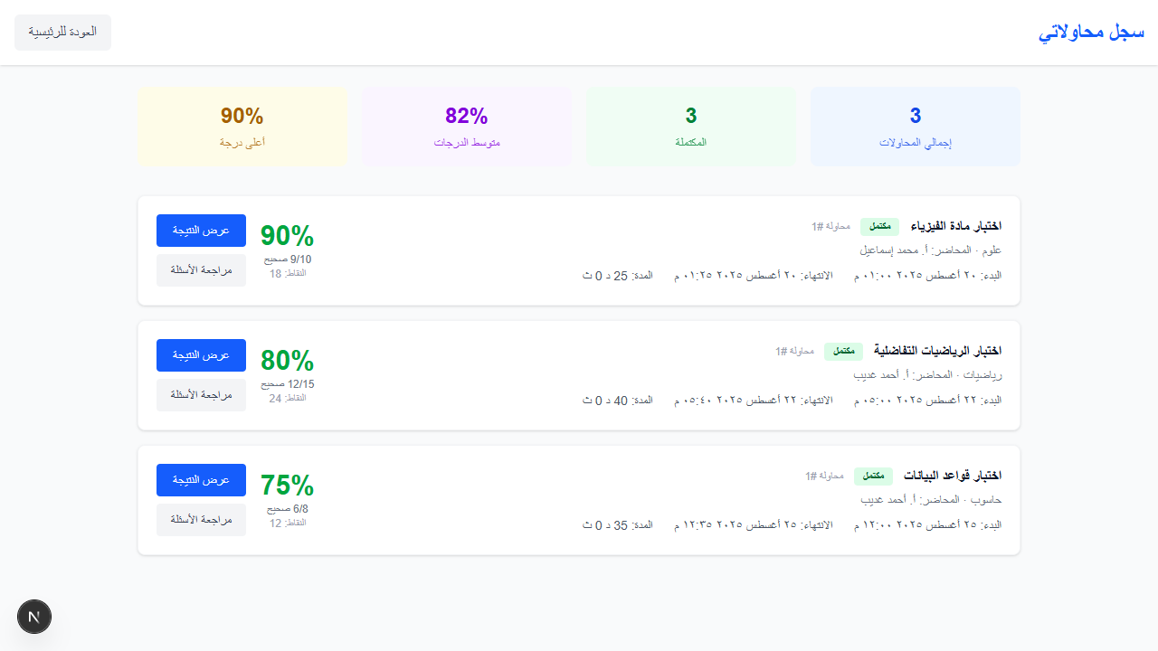
منصة الاختبارات الإلكترونية
واجهة المستخدم الأمامية — Frontend
Next.js 16 · React 19 · TypeScript · Tailwind CSS v4
2025 — مشروع تخرج
Frontend — Slide 1 / 8
منصة الاختبارات الإلكترونية

Slide 2
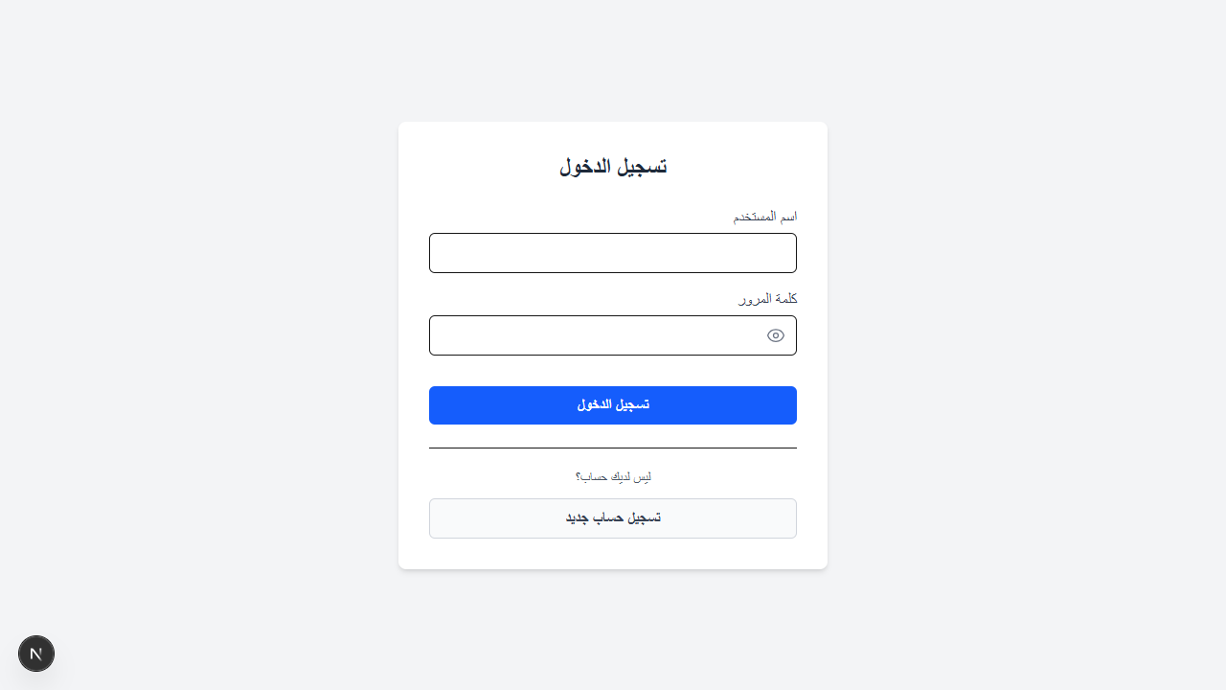
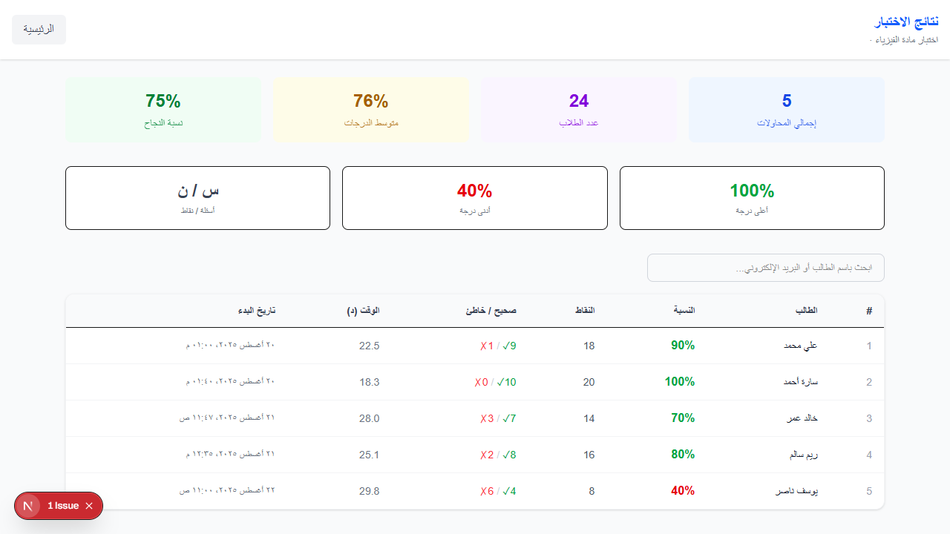
نظرة عامة على الجزء الأمامي
11 صفحة — 3 أدوار: طالب / محاضر / مشرف
ما الذي تم بناؤه؟
◆ واجهة مستخدم متكاملة تربط الطلاب بالمحاضرين والإداريين
◆ تتصل بـ Django REST Backend عبر Proxy داخلي
◆ مصادقة JWT مع تجديد تلقائي للجلسة
◆ دعم كامل للغة العربية (RTL)
للطالب
تسجيل الدخول · أداء الاختبارات
عرض النتائج · مراجعة المحاولات
للمحاضر/الأدمن
إنشاء الاختبارات · إضافة الأسئلة
نشر الاختبار · عرض نتائج الطلاب
تقني
App Router · JWT · Proxy API
Refresh Token تلقائي
Frontend — Slide 2 / 8
منصة الاختبارات الإلكترونية

Slide 3
التقنيات والأدوات المستخدمة
Next.js 16.2.9
React 19.2.4
TypeScript
App Router, Turbopack
API Routes, Middleware
File-based Routing
Hooks: useState, useEffect
useParams, useRouter
Client Components
Type-safe interfaces
Static typing
Generics & Enums
Tailwind CSS v4
JWT Auth
API Proxy Catch-all
Utility-first styling
Responsive Grid
RTL & Arabic support
Access + Refresh Tokens
localStorage + Cookie
Silent Refresh
CORS bypass
Trailing slash handling
Django REST Backend
Frontend — Slide 3 / 8
منصة الاختبارات الإلكترونية

Slide 4
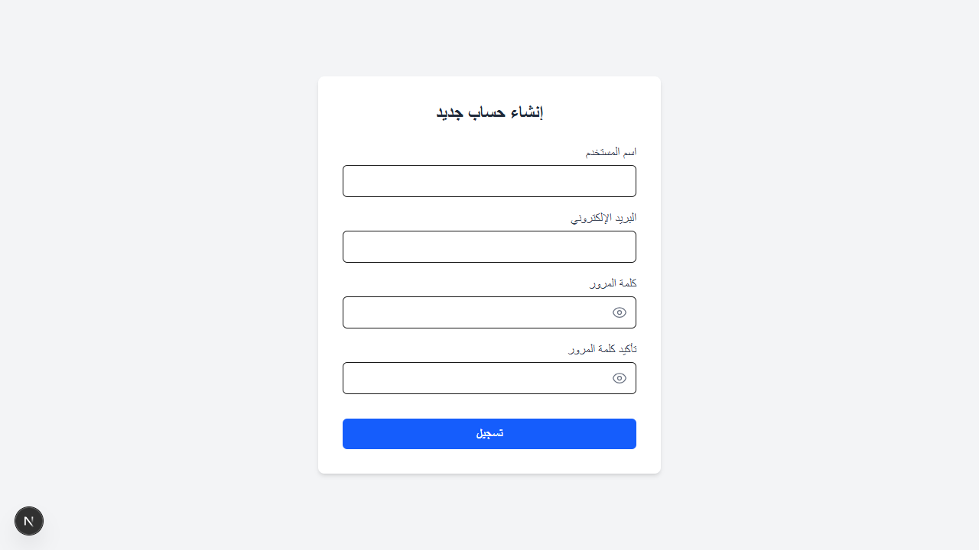
المصادقة وإدارة الجلسة
تسجيل الدخول · إنشاء حساب · تجديد الجلسة تلقائياً
صفحة إنشاء حساب /register
صفحة تسجيل الدخول /login
◆ POST /api/auth/register/
◆ حقول: الاسم، المستخدم، البريد، التخصص
◆ التحقق من تطابق كلمة المرور
◆ توجيه تلقائي للـ Dashboard
◆ POST /api/auth/login/
◆ تخزين: access_token, refresh_token
◆ Cookie للـ Middleware + userRole
◆ Toast للنجاح والخطأ
◆ رابط → /register
آلية التجديد التلقائي — Silent Token Refresh
401 ← إرسال Refresh Token ← الحصول على Access جديد ← إعادة الطلب / أو مسح الجلسة والتوجيه لـ /login
Frontend — Slide 4 / 8
منصة الاختبارات الإلكترونية

Slide 5
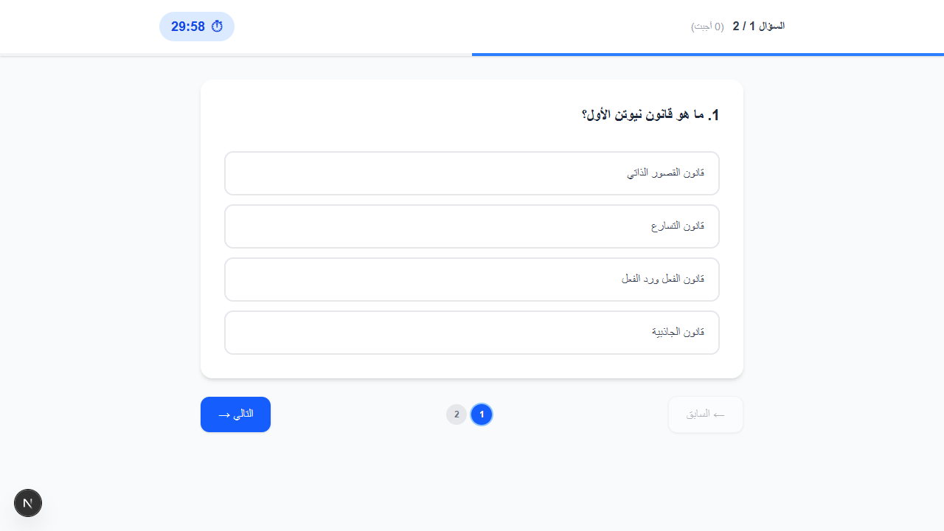
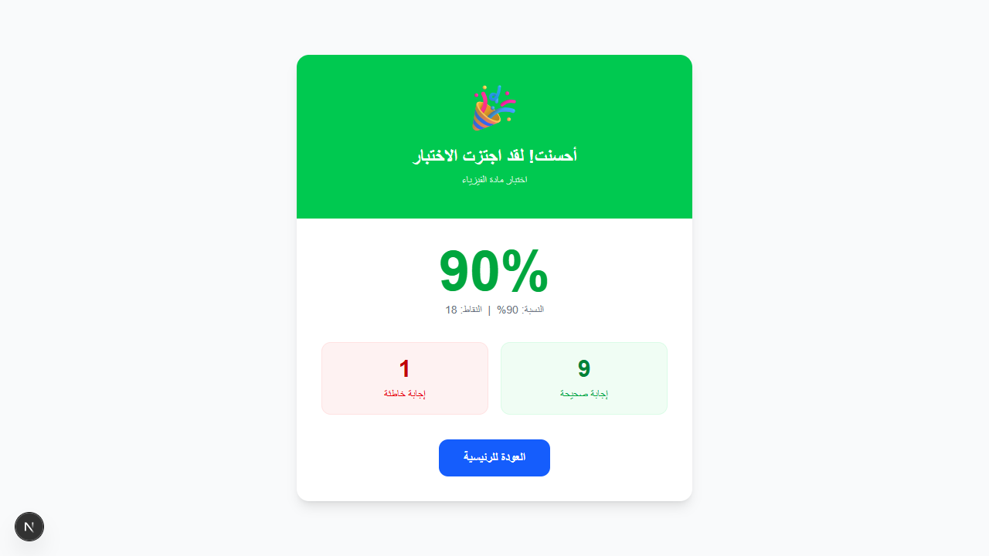
لوحة التحكم الرئيسية وتجربة الاختبار
لوحة التحكم /dashboard
->
أداء الاختبار /quiz/[id]
->
النتيجة /quiz/result/[id]
بدء الاختبار
Frontend — Slide 5 / 8
النتيجة النهائية
منصة الاختبارات الإلكترونية

Slide 6
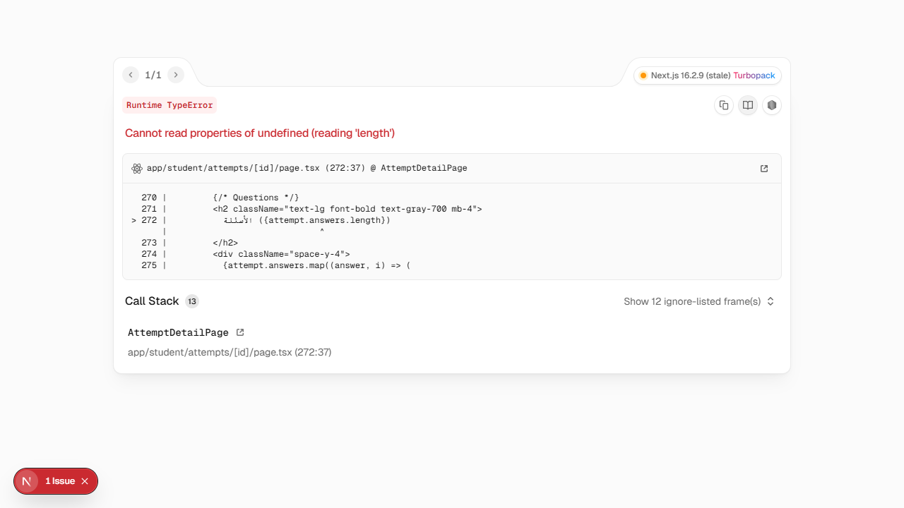
سجل محاولات الطالب ومراجعة الأسئلة
صفحة سجل المحاولات
◆ GET /api/student/attempts/
◆ 4 بطاقات: إجمالي، مكتمل، متوسط، أعلى
◆ جدول: اسم الاختبار، التاريخ، النسبة، الحالة
◆ زر عرض النتيجة + زر مراجعة الأسئلة
صفحة مراجعة المحاولة
/student/attempts
◆ GET /api/student/attempts/{id} (بدون trailing slash)
◆ كل سؤال مع خياراته: أخضر=صحيح، أحمر=خاطئ
◆ selected_choice_ids[] لتحديد اختيار الطالب
◆ اشتقاق الحالة من is_correct + answered_at
Frontend — Slide 6 / 8
/student/attempts/[id]
منصة الاختبارات الإلكترونية

Slide 7
لوحة تحكم المحاضر والإداري
إدارة الاختبارات · إنشاء · إضافة أسئلة · النتائج
إدارة الاختبارات
◆ عرض كل الاختبارات في جدول
◆ تبديل حالة النشر is_published
◆ روابط لإضافة أسئلة وعرض النتائج
إنشاء اختبار
◆ POST /api/quizzes/
◆ العنوان، الوصف، التصنيف، الوقت
إضافة أسئلة
إدارة الاختبارات /admin/quizzes
◆ POST /api/questions/
◆ MCQ + إجابة قصيرة + النقاط
نتائج الاختبار
◆ إحصاءات: المتوسط، الأعلى، الأدنى
◆ جدول الطلاب مع بحث فوري
Frontend — Slide 7 / 8
نتائج الاختبار /admin/quizzes/[id]/results
منصة الاختبارات الإلكترونية

Slide 8
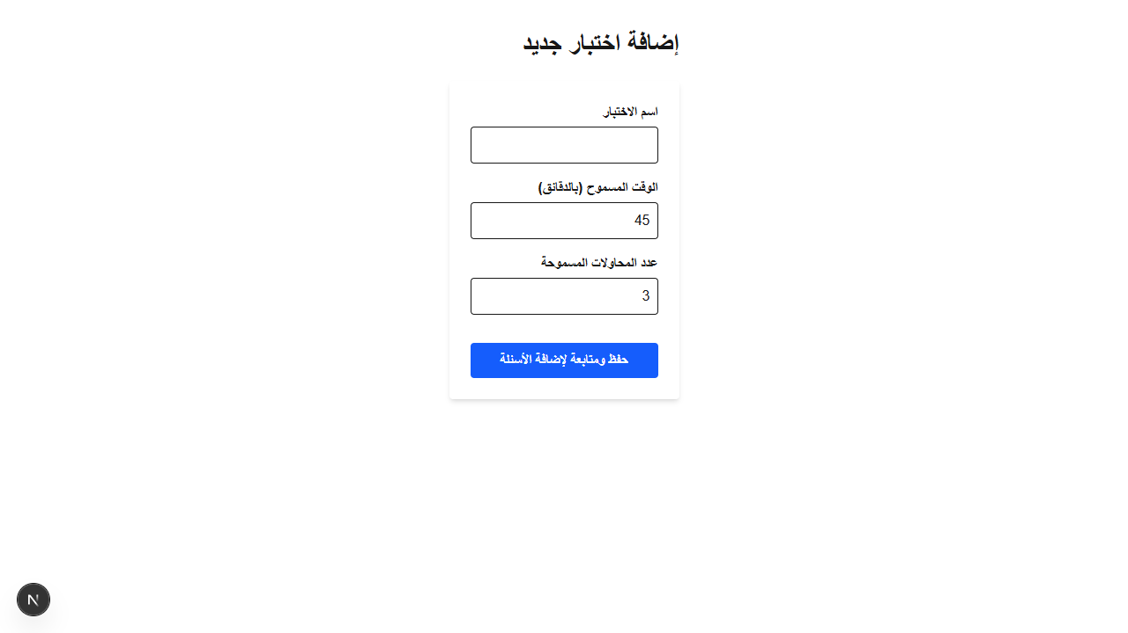
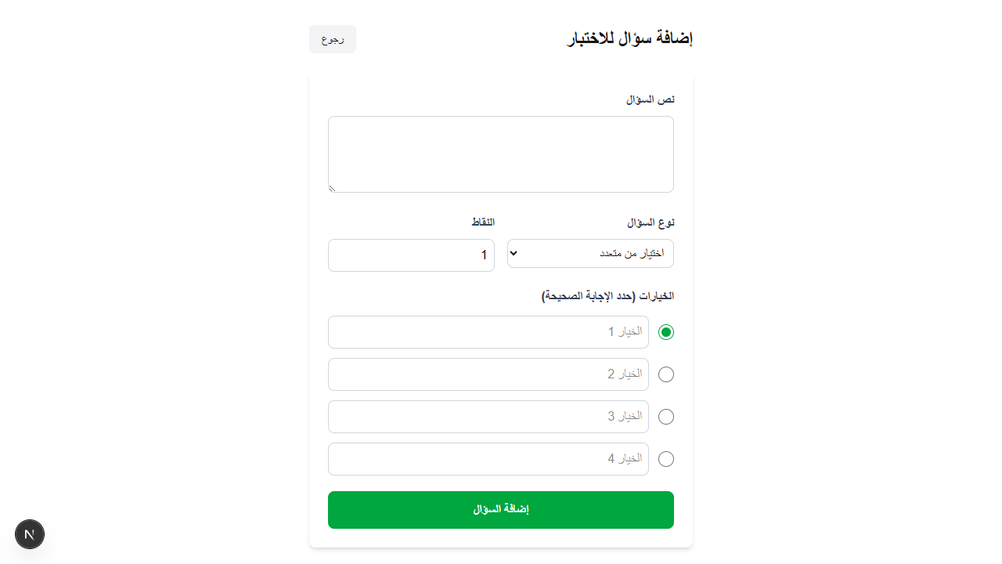
البنية التقنية والصفحات المنجزة
المتصفح
->
Next.js Pages
->
API Proxy
Django REST
->
/login
/register
/dashboard
/quiz/[id]
/quiz/result/[id]
/student/attempts
/student/attempts/[id]
/admin/quizzes
/admin/quizzes/create
/admin/.../add-question
/admin/.../results
Catch-all Proxy · Silent Token Refresh · useParams() · selected_choice_ids[] · toLowercase للأدوار · Trailing Slash استثناءات
Frontend — Slide 8 / 8
منصة الاختبارات الإلكترونية

